Slide 1
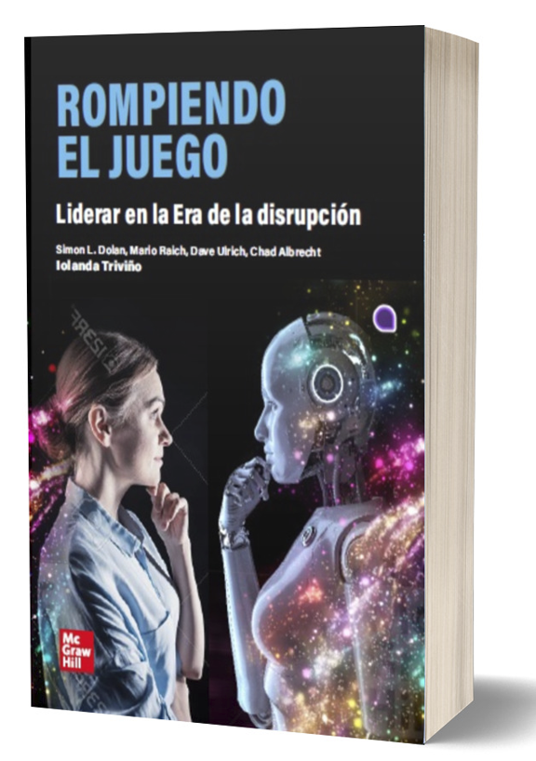

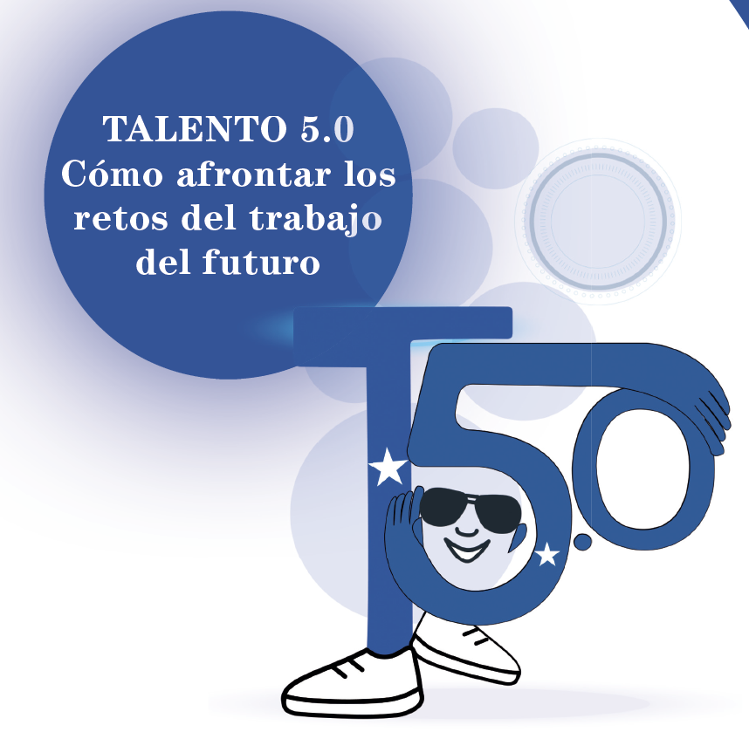
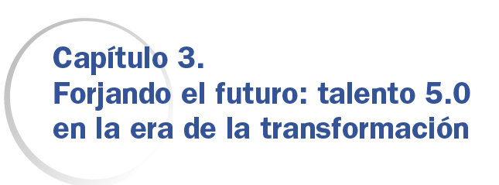

ROMPIENDO EL JUEGO

Slide 2
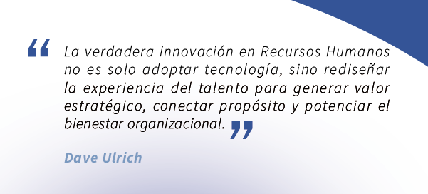

Slide 3
3.1. SIGNIFICADO Y PRINCIPIOS FUNDAMENTALESDEL TALENTO 5.0
3.2. COMPONENTES FUNDAMENTALES DEL TALENTO 5.0.
3.3 REDEFINIENDO EL MODELO DE TALENTO EN UN ENTORNO CAMBIANTE: «TALENTING»
3.4. ATRAER Y RETENER TALENTO EN UN ENTORNO CAMBIANTE
3.5. EMERGEN NUEVOS MODELOS ORGANIZACIONALES EN EL FUTURO DEL TRABAJO

Slide 4
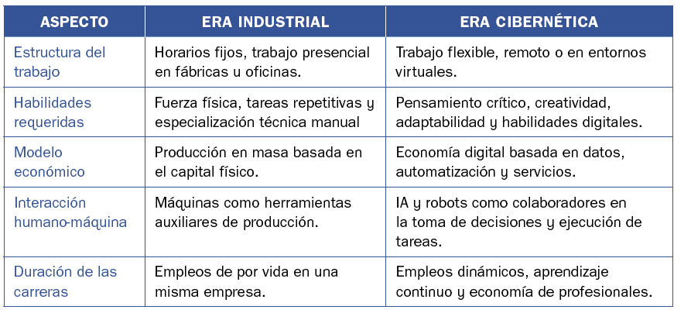
Tabla 2.1. Diferencias clave entre la era industrial y la era cibernética.

Slide 5
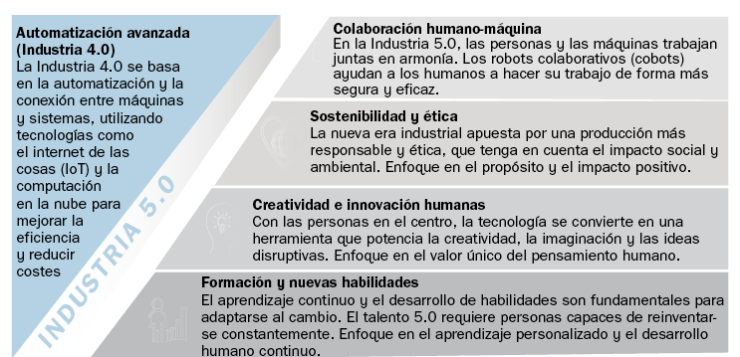

Slide 6

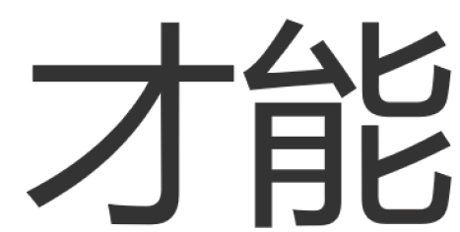
Kanji
En el idioma japonés, la palabra talento tiene significados adicionales representados
a través de su kanji
La primera parte del kanji significa genio, inteligente, talento, y el sufijo de edad, y la segunda parte significa habilidad, logro. Así, la palabra japonesa no sugiere la
noción de innato; en cambio, enfatiza el talento como un logro y se considera el producto de años de esfuerzo por alcanzar la perfección

Slide 7
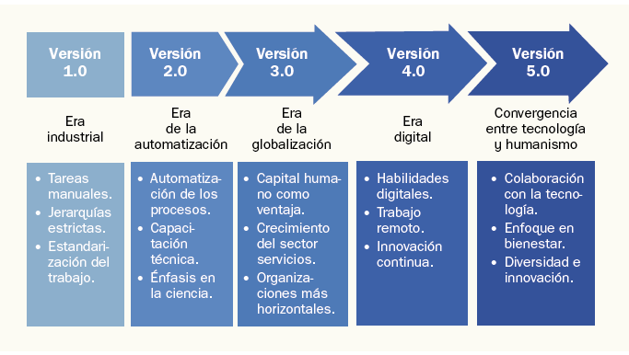
Figura 3.3. Evolución de las distintas versiones del talento

Slide 8
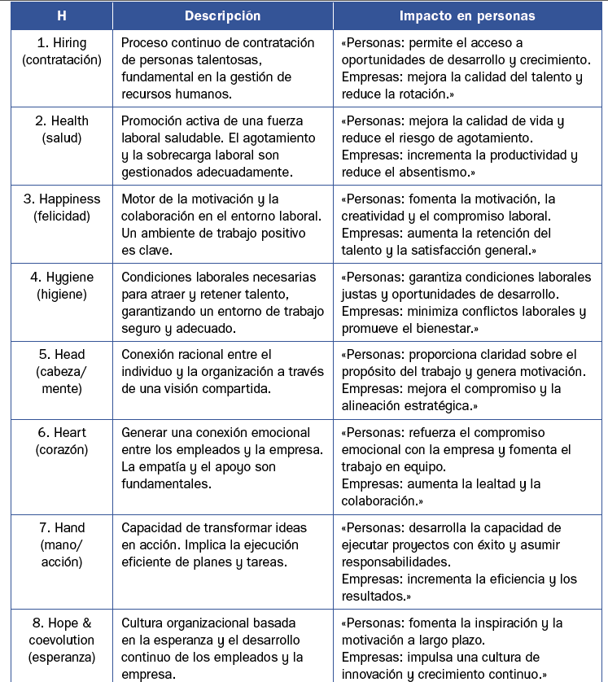

Tabla 3.1. Modelo 7H + Confianza, de Simon L. Dolan

Slide 9


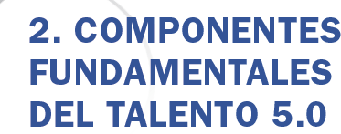
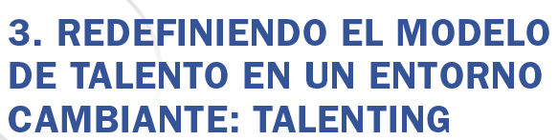


ReFlexiones finales

